Slide 1
投资银行学 第四讲：证券的发行与承销
主讲人：王盈
邮箱：yywang@cufe.edu.cn

Slide 2
第四讲：证券的发行与承销
证券发行与承销概述
股票的发行与承销

Slide 3
证券发行与承销概述
证券发行活动的市场主体
证券发行的基本类型
证券发行的原则
证券发行的管理体制
发行者与投资银行的双向选择

Slide 4
证券发行与承销概述
证券发行活动的市场主体
发行市场
一级市场
证券市场
交易市场
二级市场

Slide 5
证券发行与承销概述
证券发行活动的市场主体
发行者
为筹集资金而发行股票，债券等有价证券的企业，政府与公共机构。
投资者
个人投资者
机构投资者：企业，金融机构和各种非盈利性机构
外国投资者
投资银行
证券承销商，是发行者与投资者之间的证券买卖得以有效顺利进行的中介，在证券发行市场上起联结供求，沟通买卖的作用。

Slide 6
证券发行与承销概述
证券发行的基本类型
公募发行
发行对象
私募发行
直接发行
发行主体
间接发行
股票发行
证券种类
债券发行
基金发行

Slide 7
证券发行与承销概述
证券发行的基本类型
公募发行
公开向不特定的投资者广泛募集资金的证券发行方式
优点：发行数量多，筹集资金潜力大；投资者范围大；流动性强，提高发行人的社会信誉。
缺点：发行程序比较复杂，时间长，费用高，要求严格，信息披露成本高
私募发行
以少数特定投资者为对象的发行
公司的老股东或员工；投资基金，社会保险基金，保险公司，商业银行等金融机构以及与发行人有密切业务往来关系的企业；
优点：有确定的投资者，发行手续简单，节省发行时间和发行费用
缺点：投资者数量有限，流动性差，不利于提高发行人社会信誉

Slide 8
证券发行与承销概述
证券发行的基本类型
直接发行
证券发行者不委托其他机构，而是自己组织认购，进行销售，从投资者手中直接筹措资金的发行方式
优点：发行成本低，无需向社会公众提供有关资料
缺点：社会影响力小，发行者自己负担发行风险
间接发行
证券发行者委托证券中介机构代理出售证券的发行方式
优点：发行者风险小，有利于提高企业信誉
缺点：发行成本高，需要提供证券发行的有关资料

Slide 9

证券发行与承销概述
证券发行的原则
公平原则
在证券市场上，各有关当事人的法律地位是平等的。公平原则要求证券发行与交易必须在平等，自愿，等价有偿，诚实信用的基础上进行。
公开原则
体现在信息的公开制度，对发行者的外部法律约束，旨在避免证券发行与交易过程中不正当行为的发生，是投资者对其所购买证券及其权益具有充分，真实，准确，完整并且不受误导的了解。
公正原则
要求证券管理部门，证券发行者，证券中介机构和机构投资者及有关人员行为必须公正，禁止欺诈，操纵以及内幕交易等一切不正当的违法违规行为。

Slide 10
信息披露真实，准确，完整 北农大科技股份有限公司IPO失败
北农大原拟于2022年深交所创业板上市；主营业务为蛋鸡饲料的研发、生产及销售，蛋鸡育种、扩繁及雏鸡销售
问询：
报告期内发行人存在代管客户银行卡并通过POS机刷卡大额收款的情况，通过代管银行卡合计收款4104.77万元。现场督导发现，发行人持有的82张代管客户银行卡中仅有29张能获取银行流水，且其中23张代管卡存在较大比例非客户本人转入资金或者无法识别打款人名称的情形。
信息披露发行人重要子公司江苏农牧、泰州饲料的负责人陈亮与发行人重要客户陆长来和东台市飞翔蛋鸡养殖场的控股股东陈国庆存在异常资金往来，陈亮还与陆长来共同投资养鸡场，对于上述资金往来原因及合作情况，发行人在督导前后回复内容不一致。此外，发行人其他子公司负责人与其客户亦存在资金往来。

Slide 11
证券发行与承销概述
证券发行的管理体制
注册制
“公开原则”，以信息披露为核心
证券发行人在发行证券之前，首先必须按照法律规定申请注册。将证券发行以及与证券发行有关的一切信息公布于众，并要求所提供的信息具有真实性、准确性，完整性，如果发行者公布的资料内容有虚伪或遗漏，发行者要负法律上的刑事或民事责任
核准制
“实质管理”，信息披露+门槛
证券发行者不仅必须依法公开其发行证券的真实情况，而且该证券必须经证券主管部门审查符合条件者才能获准发行。
审查条件包括发行公司的营业性质，管理人员资格能力，资本结构合理性，公开的资料是否充分真实等等。

Slide 12
全面注册制改革
2013年11月15日发布的《中共中央关于全面深化改革若干重大问题的决定》文件首次提及股票发行注册制改革
2020年8月，创业板试点注册制
2021年11月，北交所开市并同步试点注册制
2023年2月17日，全面实行股票发行注册制
2019年7月，科创板试点注册制，首批公司上市

Slide 13
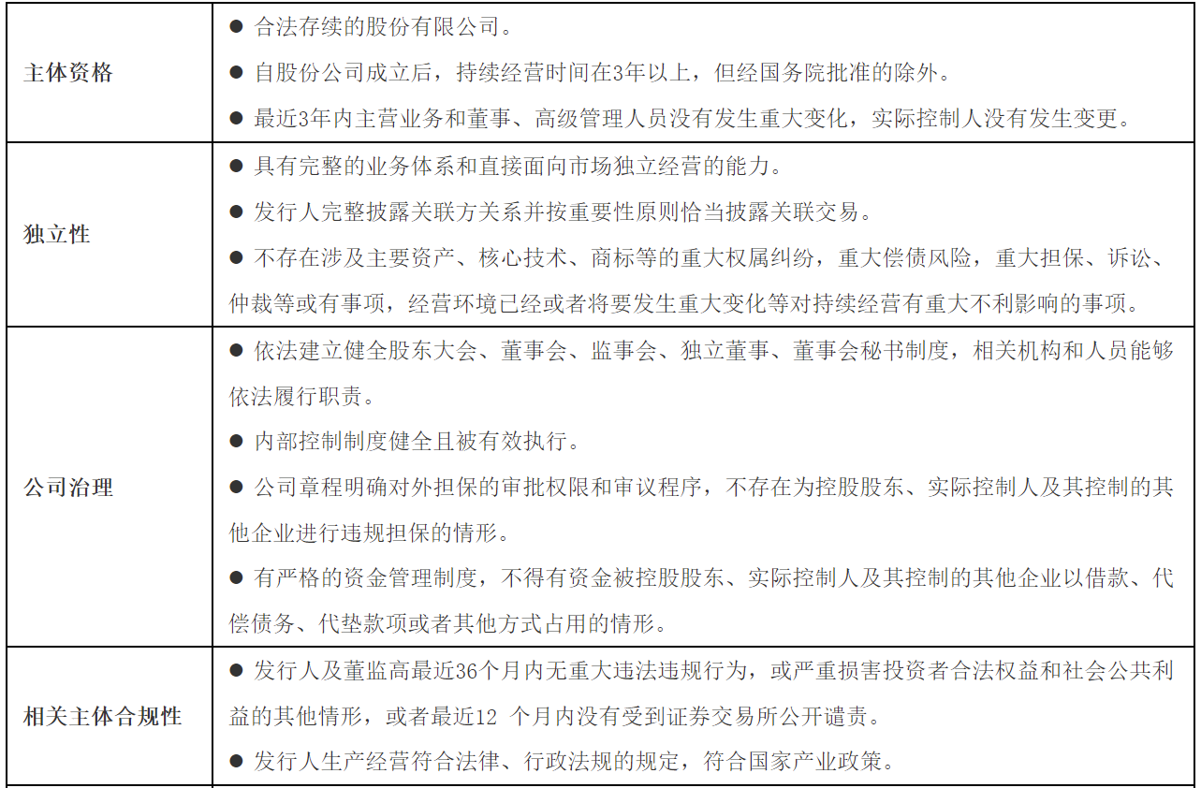
主板发行上市条件（核准制）

Slide 14
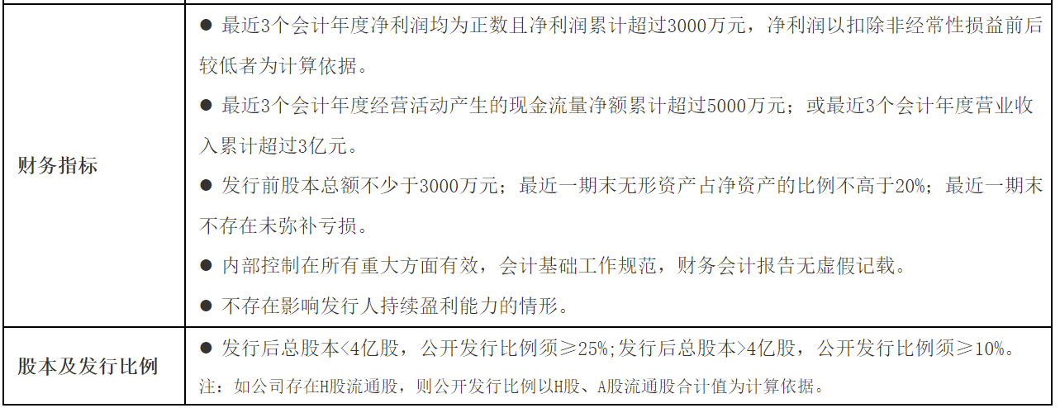
主板发行上市条件（核准制）

Slide 15
主板发行上市条件（注册制）
明确主板服务于成熟期大型企业
大幅提高无市值要求的企业财务指标
引入市值指标
取消为弥补亏损条件
取消无形资产占比限制
增加红筹企业，有表决权差异安排企业的上市标准
取消“新股发行市盈率不超过23倍”
IPO后前五个交易日不设涨跌幅限制

Slide 16
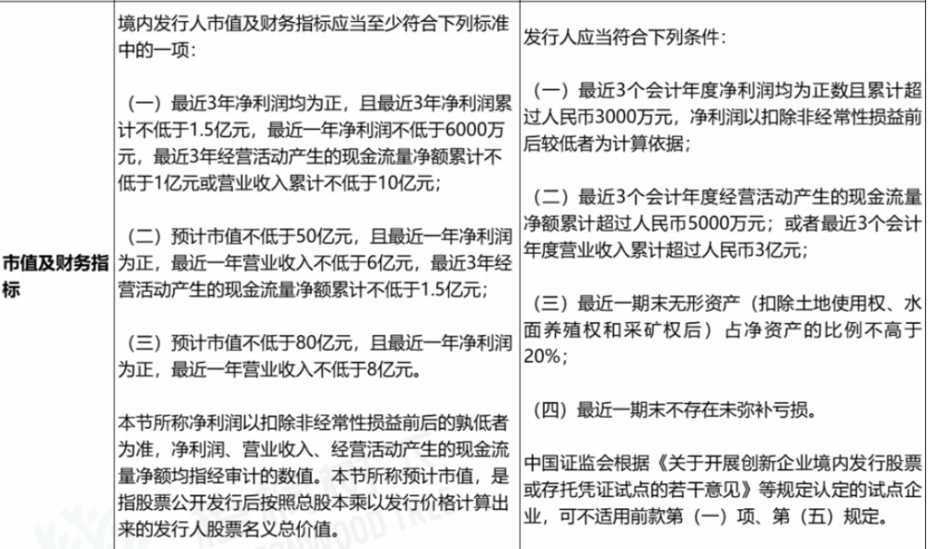
主板发行上市条件对比（注册制 vs 核准制）
注册制
核准制

Slide 17
科创板上市条件
行业标准
面向世界科技前沿、面向经济主战场、面向国家重大需求。优先支持符合国家战略，拥有关键核心技术，科技创新能力突出，主要依靠核心技术开展生产经营，具有稳定的商业模式，市场认可度高，社会形象良好，具有较强成长性的企业。
新一代的信息技术、生物医药、高端制造、新材料、节能环保
发行人是依法设立且持续经营3年以上的股份有限公司
发行后股本总额不低于人民币3000万元；
市值及财务指标要求
成长性企业
红筹企业
具有表决权差异安排的

Slide 18
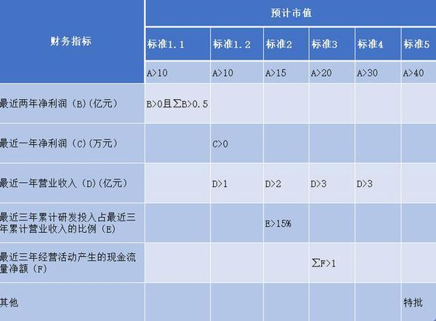
科创板上市市值和财务指标要求

Slide 19
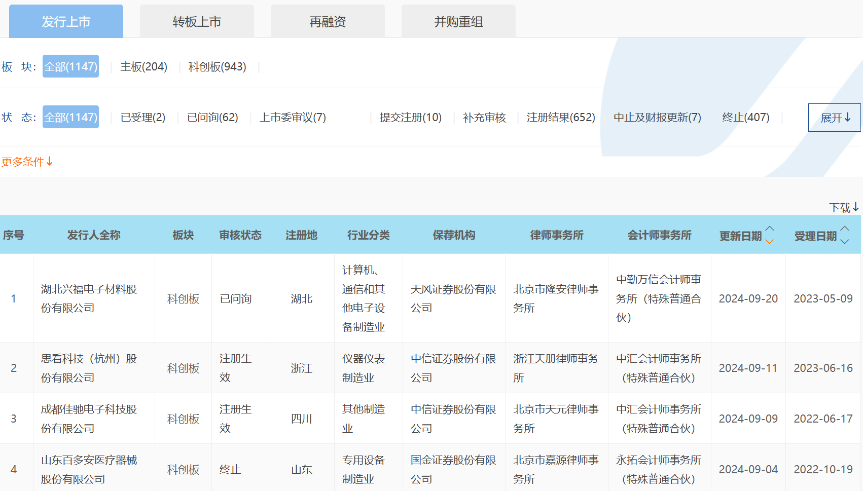
上交所发行上市项目动态

Slide 20
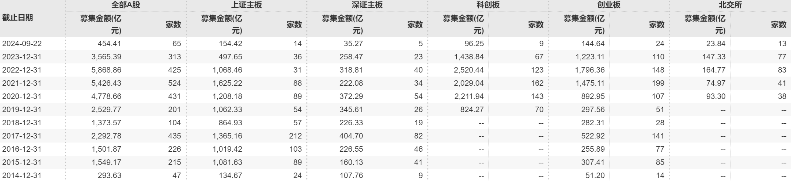
各板块IPO数量与资金募集情况（截至2024年9月20日）

Slide 21
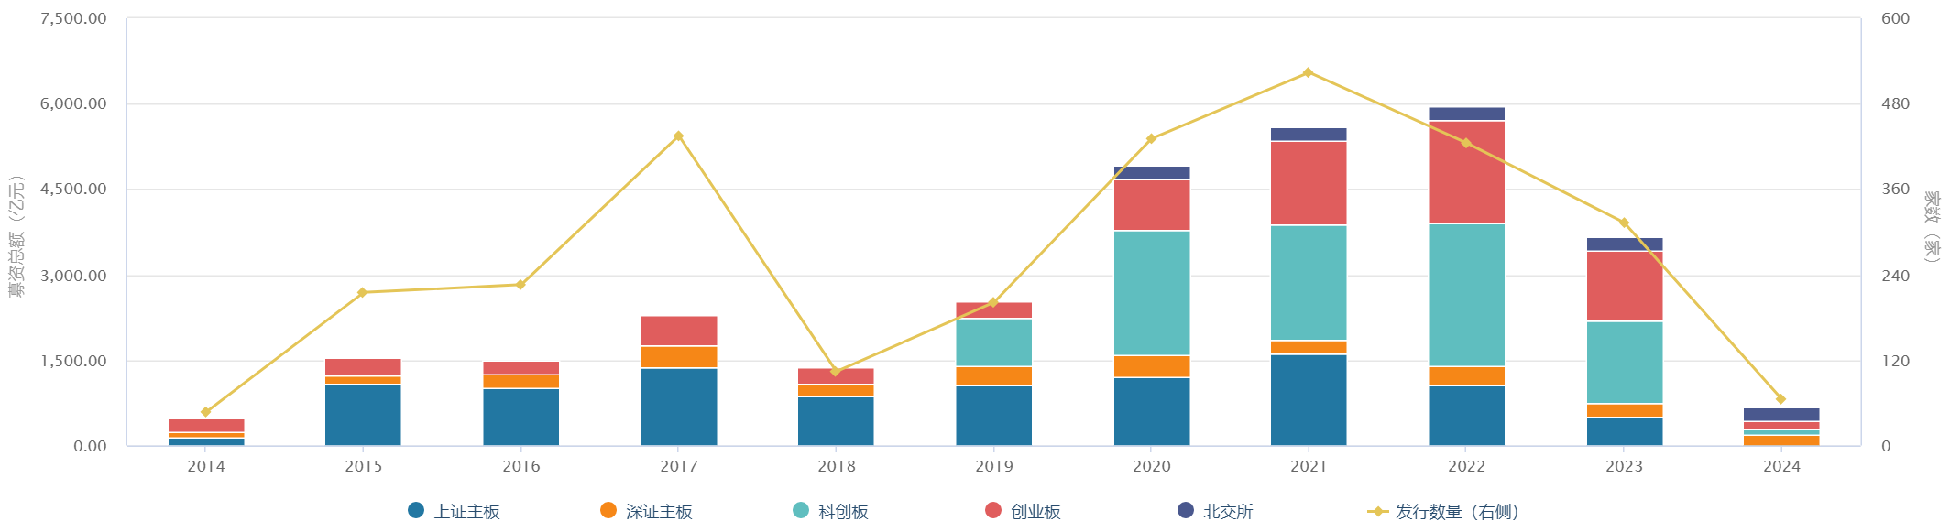
各板块IPO数量与资金募集情况（截至2024年9月20日）

Slide 22
所有板块历年IPO数量（截至2024年9月20日）

Slide 23
证券发行与承销概述
发行者与投资银行的双向选择
发行者选择投资银行
声誉，能力和实力
发行业务的特色
市场能力与跨度
辅助服务，如担任做市商，为投资者提供证券分析
投资银行选择发行者，“看门人”
政府及公共机构
处于高成长行业或新兴产业的公司
掌握某些专利与尖端技术，能生产独特产品或者提供独特服务的公司

Slide 24
股票的发行业务
股票的公募发行
特点
程序
股票的私募发行
特点
操作

Slide 25
股票的发行业务：公募发行
优点
增加公司资本，调整财务结构
提高公司知名度
提高公司运作效率
缺点
发行过程复杂，费用昂贵
不利于商业秘密的保护
不利于公司控制权的把握

Slide 26
股票的发行业务：公募发行程序
签订承销意向书
尽职调查
编制，递交规定的文件
组织承销团与分销团
路演
销售

Slide 27
股票的发行业务：公募发行
签订承销意向书
发行公司必须与其选定的投资银行接触，在双方有意就股票发行事宜进行合作的基础上，签订承销意向书，基本明确发行公司与作为承销商的投资银行各自的权利与义务。
主要内容包括发行证券的种类，发行数量，发行价格的确定方式，发行费用等。
尽职调查
以投资银行业公认的业务标准和道德规范，对发行公司及所处的行业的有关情况及有关文件的真实性，准确性，完整性进行的核查，验证等专业调查
发行公司所在行业资料，行业发展趋势和最新动态，同行业竞争等；
发行公司的经营资料，发行公司的历史，主要产品，主要客户，公司组织结构，经营策略和发展规划等
发行公司的财务状况

Slide 28
股票的发行业务：公募发行
编制，递交规定的文件
招股说明书
用来向证管部门注册或由证管部门核准向投资者销售证券最主要的文件，必须向所有潜在投资者保证，这是充分公正的信息披露
各种类型的证据性文件
如财务审计报告，资产评估报告，法律意见书等。

Slide 29

阿里巴巴2007
阿里巴巴(01688)招股说明书
阿里巴巴定于2007年11月6日正式在香港联交所挂牌上市，招股价格在12-13.5港元之间，融资额最高将达14.9亿美元。
重要提示；预期时间表；目录；概要；释义；前瞻性陈述；风险因素；有关本售股章程及全球发售的资料；董事及参与全球发售各方；公司资料；历史及重组；行业概览；业务；财务资料；基础投资者；未来计划及所得款用途；与阿里巴巴集团的关系；关连交易；监督及监管；董事及高级管理人员；主要股东；股本；包销；全球发售安排；如何申请香港发售股份；
附录一 - 会计师报告
附录二 - 未经审核备考财务资料
附录三 - 溢利预测
附录四 - 物业估值
附录五 - 税项及外汇
附录六 - 本公司组织章程及开曼群岛公司法概要
附录七 - 法定及一般数据
附录八 - 送呈公司注册处及备查文件

Slide 30

阿里巴巴2007

Slide 31
阿里巴巴2014
阿里巴巴（BABA）
2014年9月19日纽交所上市
主承销商：瑞信、德意志银行、高盛、摩根大通、摩根士丹利、花旗集团
估值：2314亿美元
融资：218亿美元
发行价：68美元
首日开盘价：92.7美元
首日收盘价：93.89美元

Slide 32
股票的发行业务：公募发行
组织承销团与分销团
如果发行人的证券数量数额较大时，一家投资银行可能难以承受，则牵头经理人（最早的那家投资银行）可以组成辛迪加或承销团，有多家投资银行一起承销
如果牵头经理人不止一家，整个集团就被称为联合牵头经理人
集团里有牵头经理人，经理人，主承销商，辅承销商，次承销商
作为主承销商的投资银行负有组织承销团的全部责任和权限，如承销团成员的选择，每个成员的承销比例，承销手续费的分配等。
承销团成员要自负盈亏，负责承销一定比例的证券
分销团成员是那些不属于承销团的机构，通常不自行约定承销额，而是从承销团成员那里购得证券在出售给公众，并按销售额计收手续费

Slide 33
股票的发行业务：公募发行
承销方式
全额包销
投资银行按议定价格直接从发行者手中购进将要发行的全部证券，然后在出售给投资者。投资银行承担销售和价格的全部风险，通过扩大包销差价来得到补偿。
余额包销
通常发生在股东行使其优先认股权时，若股东按优先认股权认购股份后还有余额，承销商有义务全部买进这部分剩余股票，然后再转售给投资公众。
代销
承销商只作为发行公司的证券销售代理人，按照规定的发行条件尽力推销证券，发行结束后未售出的证券退还给发行人，承销商不承担发行风险。

Slide 34
股票的发行业务：公募发行
路演
发行人的一种自我推介活动
创造对新证券的需求
使新证券在发售上市之后表面良好
树立公司的良好形象，坚定投资者长期投资的信心
准确的估计投资者对新股的需求水平，并据此调整最终的发行价格及发行数量

Slide 35
股票的发行业务：公募发行
销售
回拨机制
公司上市发行多采用网下向符合条件的投资者询价配售（网下发行）和网上社会公众投资者定价发行（网上发行）相结合的方式进行。
回拨机制是指通过向机构投资者询价并确定价格，对一般投资者上网定价发行，然后根据一般投资者的申购情况，最终确定对机构投资者和一般投资者的股票分配量。
由于一般投资者不参与新股的询价和定价过程，回拨机制可以保护一般投资者的利益
回拨机制有利于新股的市场化定价
定价低，一般投资者参与增加，中签率低，回拨比例高，机构获得配售数量变少；反之亦然。
定价低，一般投资者得到更多；定价高，机构得到更多

Slide 36
股票的发行业务：公募发行
兴通股份上市发行回拨机制
发行股份数量为5000万股，发行价格为21.52元/股
主承销商：中信证券，包销比例为0.46%
回拨机制
在网上、网下发行均获得足额申购的情况下，若网上投资者初步有效申购倍数超过50倍、低于100倍（含）的，从网下向网上回拨本次公开发行股票数量的20%；网上投资者初步有效申购倍数超过100倍的，从网下向网上回拨本次公开发行股票数量的40%；网上投资者初步有效申购倍数超过150倍的，从网下向网上回拨，回拨后网下发行比例不超过本次公开发行股票数量的 10%；如果网上投资者初步有效申购倍数低于50倍（含），则不进行回拨。
在网上发行未获足额申购的情况下，网上申购不足部分向网下回拨，由参与网下申购的投资者认购，保荐机构（主承销商）按照已公告的网下配售原则进行配售；网上申购不足部分向网下回拨后，仍未能足额申购的情况下，发行人和保荐机构（主承销商）将协商采取中止发行措施
在网下发行未获得足额申购的情况下，不足部分不向网上回拨，将中止发行。
 | 回拨前 | 回拨后
网下 | 3000万股 | 500万股
网上 | 2000万股 | 4500万股

Slide 37
股票的发行业务：公募发行
销售
超额配售选择权—“绿鞋安排”
“绿鞋安排”是一种主承销商在获得发行公司许可情况下可以超额配售股份的发行方式，其目的是为了防止股票发行上市后股价下跌至发行价及以下，以支持和稳定二级市场该股票的交易。
在股票发行时主承销商和发行公司达成协议，允许投资银行在既定的股票发行规模基础上，可视市场情况使用发行公司所授予的股份超额配售权。
一旦股票下跌至发行价时，主承销商就可以按发行价购买被抛售的股票，从而达到支撑股价的目的
一旦股票上涨，主承销商只需发行公司多发行相应数量的股票。

Slide 38
股票的发行业务：公募发行
“绿鞋安排”—工行银行2006年首次公开发行A股超额配售选择权
工商银行(601398)A股联席保荐人11月16日全额行使了超额配售选择权
工行按照发行价格3.12元，在初始发行130亿股A股的基础上超额发行19.5亿股A股，占初始发行规模的15%。发行人因此增加的募集资金总额为60.84亿元，连同初始发行130亿股A股对应的募集资金405.6亿元，本次A股发行最终募集资金466.44亿元。
根据工行发行安排，上市日起30个自然日内，中金公司可使用超额配售股票所获得的资金从二级市场买入工行股票以稳定后市，但每次申报买入价不得高于发行价，累计买入股数不得超过超额配售股数。

Slide 39
股票的发行业务：公募发行
定价
承销的定价方式
累计定价方式，市场询价方式
固定价格方式
定价的确定方法
相对估值法
现金流折现法

Slide 40
股票的发行业务：公募发行
累积订单方式
最终发行价格在发行开始时没有完全确定，只是确定了其可能的发行价格区间，最终发行价格将由主承销商同发行公司根据推销活动的订购需求等因素在最终定价会上确定
视市场的情况变动与新股需求量变动而调整发行价格
三次定价
估计发行价格
发行公司在选择主承销商时，往往要求竞标的各家投行给出各自预期的发行价格。在其他条件相同的情况下，选择出价高的投行。
确定发行价格区间
完成尽职调查之后决定价格区间。
基于公司的价值与业绩，市场的需求及趋势，其他投行的反映等。
最终发行价格
汇总承销团与分销团征集的订单，计算出各个不同价位上的需求总量后最终定价，进入正式的招股说明书，具备法律的约束力

Slide 41
股票的发行业务：公募发行
固定价格方式
主承销商和发行公司在公开发售前确定某一固定价格，然后在根据这一确定价格进行公开发行
一般由主承销商和发行公司通过商业谈判确定，价格的确定与双方谈判能力直接相关
主承销商为了降低风险，保证首日公开招股成功，发行价格一般会低于“累积订单方式”下的发行价格

Slide 42
询价发行
网下初步询价
符合要求的投资者
剔除最高、最低报价（1%）
发行人和保荐人（主承销商）根据网下发行询价报 价情况，综合评估公司合理投资价值、可比公司二级市场估值水平、所属行业二级市场估值水平等方面，充分考虑网下投资者有效申购倍数、市场情况、募集资金需求及承销风险等因素，审慎合理确定发行价格、最终发行数量、有效报价投 资者及有效拟申购数量
发行人和保荐人（主承销商）将审慎评估确定的发行价格是否超出剔除最高报价部分后网下投资者剩余报价的中位数和加权平均数，以及公募基金、社保基金、养老金、年金基金、保险资金和合格境外投资者资金剩 余报价的中位数和加权平均数的孰低值及超出幅度。如超出的，超出幅度不高于 30%。

Slide 43
询价发行
网下初步询价确定发行价格区间+累计投标询价确定发行价格
（以复旦张江，2020IPO定价为例）
初步询价，确定在剔除拟申购总量中报价最高的部分后，发行人与联席主承销商综合考虑发行人基本面、所处行业及可比公司市盈率等因素，协商确定本次发行价格区间为 8.65 元/股-8.95 元/股，中值为 8.80 元/股，区间上限与下限的差额未超过区间下限的20%。
全部有效报价配售对象必须参与累计投标询价申购，最终发行价8.95元/股

Slide 44
股票的发行业务：公募发行
相对估值法
市盈率法 or 市净率法 or 市销率
将上市公司的盈利能力 or 净资产 or 销售量最为核定公司内在价值的关键
发行价格（P₀）=每股税后利润*平均市盈率（P/E）
发行价格（P₀）=每股净资产*平均市净率（M/B）
发行价格（P₀）=每股销售量*平均市销率（P/sales）
以证券市场上同类公司的平均市盈率or市净率or市销率为定价的参照系
例子：金风科技预测2007年每股税后利润为2.04，每股税净资产为25，电气行业平均市盈率为35.平均市净率为3。金风科技的合适发行价格是多少？
市盈率法：合适发行价格=2.04*35=71.4
市净率法：合适发行价格=25*3=75

Slide 45
股票的发行业务：公募发行
现金流折现法
股利折现模型
股票价格是未来股票派发的红利（D）的现值之和，折现率为股票的必要收益率。
公司自由现金流折现模型
公司价值是公司未来产生的自由现金流（FCFF）的现值之和，折现率为公司的WACC。

Slide 46
我国股票发行定价制度的演变
20世纪90年度初期，固定价格，按照面值发行
1992-1999年，相对固定市盈率定价，行政定价公开认购，发行市盈率13-16倍，新股定价太低
1999-2001年，累计投标定价，新股供不应求，定价过高，企业募集过量资金
2001-2004年，控制市盈率，发行市盈率不超过20倍，发行价格区间的上下幅度为10%。券商和发行人只能在严格的市盈率区间内，通过累计投标询价，决定股票发行价格
2005年至今，询价制度。询价分为初步询价（确定发行价格区间）和累计投标询价（确定发行价格）两个阶段，不断完善询价和申购报价约束机制，优化网上发行机制，完善回拨机制和中止发行机制。

Slide 47
股票的发行业务：公募发行
雪浪环境，2014年6月，预期募资25837万元，公开发行不超2000万股，其中保荐费用850万元、审计验资费用224万元、律师费用60万元、评估费用30万元、与本次发行相关的信息披露费用225万元、材料制作费10万元、股份登记费4万元、上市初费7.5万元（合计1410.5万元）。另外，承销费用收取金额是新股发行募资总额的7.6%。发行过程中不安排老股转让，不超募资金，试计算其发行价？
发行价 =（募集资金 + 发行费用）/ 发行股数
假设发行价为P
25837 + 1410.5 + 2000*P*7.6% = 2000*P
P = 14.74元
*雪浪环境的公告发行价为14.73元/股，市盈率22.17倍。

Slide 48
Gao, Lu and Ni (2019 JBF)
机构投资者也存在认知约束，机构对于IPO公司可以获取的信息资源有限的情况下，会用启发式的整数报价。
样本：2010年11月至2012年12月间474家IPO公司47626机构投标数据
论文发现
机构投标价格有明显的聚集效应（投标价中，62.07%为整数，10.31%为0.50, 4.93%为0.80）
当IPO公司的不确定性越高时（规模小，年轻的，盈利波动大的公司），机构以整数出价的可能性越大
2013年证监会规定新股发行不准超募资金，发行公司不确定性大幅下降，整数报价比例只有7.58%。
机构整数报价比例越多的公司，机构平均报价越高，公司IPO发行定价越高，股票发行后收益越低。
机构倾向于向上舍入报一个较大的整数，因为高价更容易获得配售股份，特别是中签率低的公司。

Slide 49
股票的发行业务：私募发行
优势
审查较为宽松
市场压力较轻
投资者专业素质较高
保护公司控制权较容易
发行费用较低
缺陷
发行难度大
流动性差
发行价格低
股权过于集中

Slide 50
股票的发行业务：私募发行
私募证券的投资者
业务相关的公司：客户，供应厂商，战略同盟
专业投资机构：保险公司，养老基金，风险投资基金等。
私募发行的公司
筹资数量较少的公司
考虑筹资成本的公司
有不良记录的公司
特殊情况的公司
根据特殊的组织或者复杂的契约进行项目融资的公司；
所需资金太大有难以才用公募发行方式达到目的的公司

Slide 51
股票的发行业务：私募发行
私募发行的操作
寻找可能的投资者
准备各项文件
私募备忘录：类似于公募发行中的招股说明书，只不过私募发行的公司向证券主管部门递交该文件后，不需要等待批复就可进行私募发行。
认购协议：经发行公司，投资银行及双方的顾问共同起草，协商，定稿，然后寄发给潜在的投资者。列出本次发行的证券数量，证券面值与售价，确认认购有效性的条款。
尽职调查
就发行公司及其所在的行业状况，公司管理层及管理能力，公司财务状况尽职调查。

Slide 52
小结
了解证券发行的基本类型，基本原则，管理制度
股票公募发行有何特点？
什么是路演的目的？
什么是承销团，回拨和“绿鞋安排”？
什么是询价发行制度。
了解我国股票发行定价制度的演变。

